Slide 1


Plan de digitalisation
MX2
,,,,
Photos de Storyset

Slide 2


Table des
MATIÈRES
01
02
03
04
Contexte et Délimitation du Projet
Analyse des Limitations Actuelles
Propositions de Solutions et Outils
Schéma Architectural
05
06
07
08
Gestion de budget et planification
Amélioration Continue et Suivi
Diagramme de Gantt
Sécurité
09
10
11
12
BPMN
Risques
IOT
RGPD

Slide 3


CONTEXTE ET DÉLIMITATION DU PROJET
MX2, une entreprise en croissance spécialisée dans la vente de biens et services, fait face à des défis opérationnels. Actuellement, elle utilise des fichiers Excel, CSV et PDF pour gérer ses opérations, entraînant des problèmes d'organisation, des retards de commandes et des plaintes clients. La communication interne, principalement par emails, est inefficace et entraîne des duplications d'efforts.
Mission: Transition vers un environnement digital plus efficace.

Slide 4


Fragmentation des données.
Risques élevés d'erreurs humaines lors de la saisie.
Manque de traçabilité et de versionnage.
Impacts de l'inefficacité de la communication par email:
Retards
Duplication des efforts
Coordination faible
Retards dans les commandes:
Insatisfaction des clients, Réclamations fréquentes
Détérioration de l'image de marque
Duplications de travail et inefficacités:
Multiplication des tâches administratives
Temps non productif
ANALYSE DES
LIMITATIONS ACTUELLES

Slide 5

Systèmes recommandés
ERP(Odoo)
Vente en Ligne:
Formation et Support:
Propositions de Solutions et Outils
Modules ERP pertinents:
Gestion des Stocks
Gestion des Fournisseurs.
Gestion des Clients
Gestion des Ventes et des Achats
Outils de communication et de collaboration
Microsoft 365 et teams
Jira

Slide 6
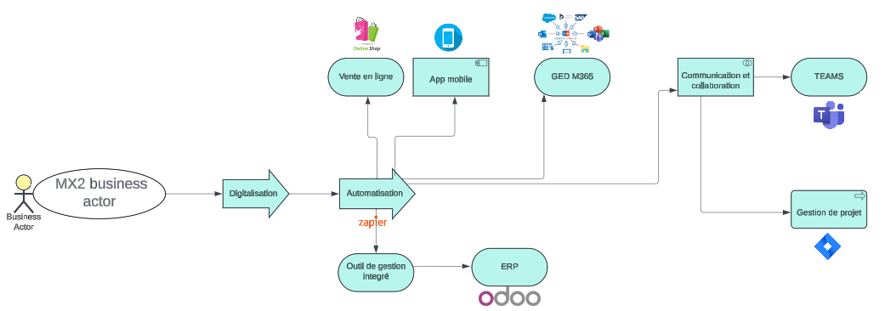
Schéma architectural

Slide 7


Diagramme de Gantt pour le projet en général

Slide 8
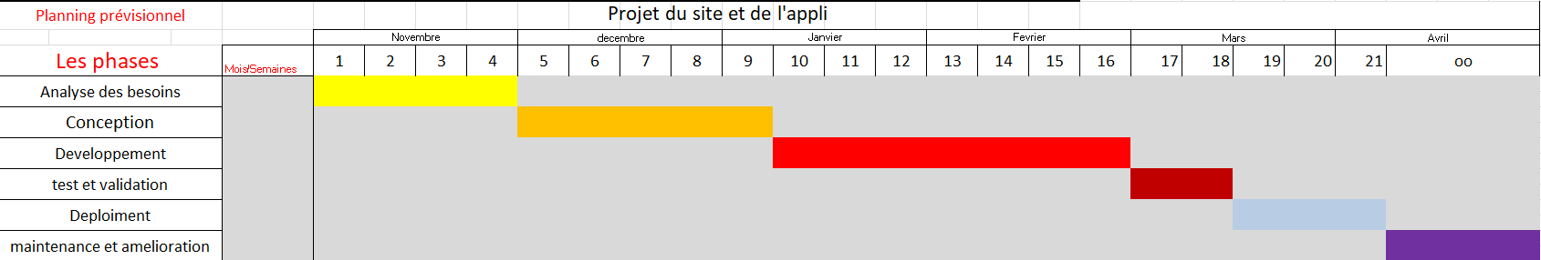
Planification du sous projet site et appli

Slide 9

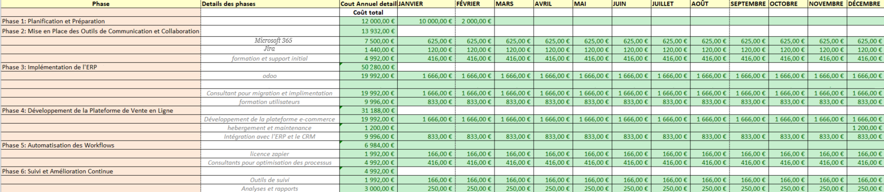
Gestion de Budget

Slide 10
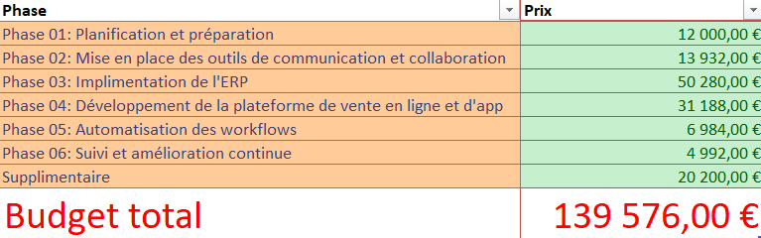
Gestion de Budget

Slide 11


SÉCURITÉ
Sécurité du Réseau : Utiliser des firewalls, VPN et autres outils de sécurité réseau.
Gestion des Accès et des Identités : Mettre en place l'authentification multifactorielle (MFA), des contrôles d'accès basés sur les rôles (RBAC), et des politiques de mot de passe strictes.
Chiffrement : Chiffrer les données en transit et au repos.
Sauvegarde et Restauration : Mettre en place des stratégies de sauvegarde régulières et des plans de reprise après sinistre.
Surveillance et Audit : Collecter et analyser les logs de sécurité, utiliser des systèmes de détection et de prévention des intrusions (IDS/IPS).
Formation et Sensibilisation : Former régulièrement les employés aux bonnes pratiques de sécurité informatique.
Sécurisation de la Plateforme de Vente en Ligne : Utiliser des certificats SSL, des passerelles de paiement sécurisées, et des services de protection contre les attaques DDoS.

Slide 12
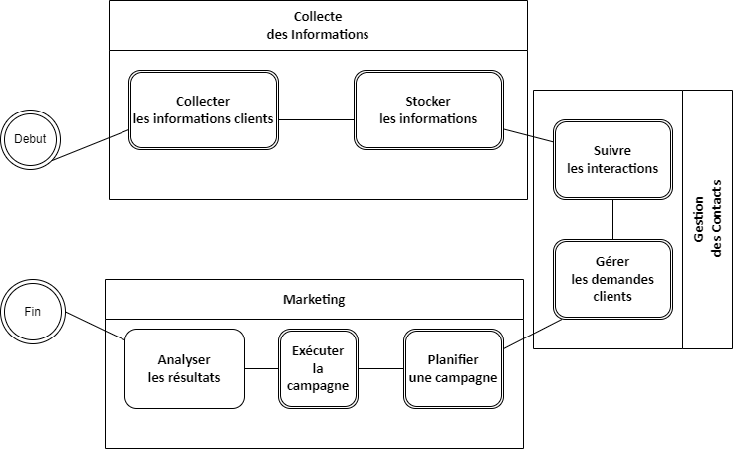
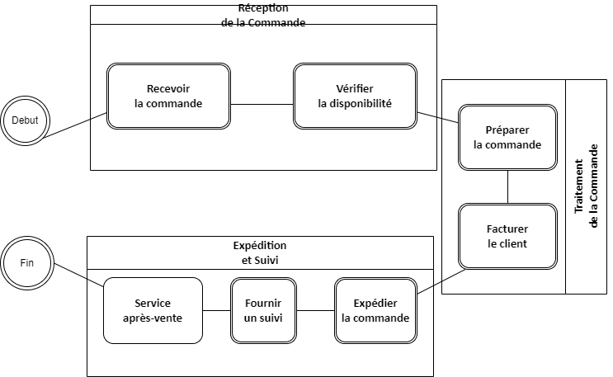
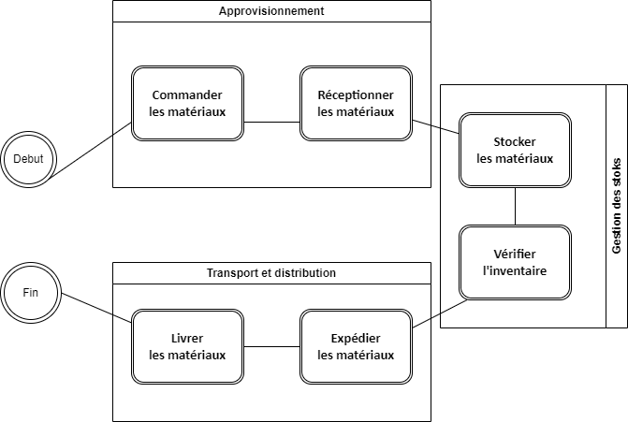
Services supplémentaires
Identification de trois processus clés et les modiliser en BPMN
Processus 1 : Chaîne Logistique
Processus 2 : Gestion des Relations Clients
Processus 3 : Gestion des Commandes Clients

Slide 13





Gestion des risques
Risques techniques :
Problèmes d'intégration entre les différents systèmes (ERP, plateforme de vente en ligne).
Difficultés inattendues lors de la migration des données vers les nouveaux systèmes.
Défis techniques dans le développement et le déploiement des outils de communication et de collaboration.
Risques organisationnels :
Résistance au changement de la part des employés face aux nouveaux processus et outils.
Manque de soutien ou de compréhension de la part de la direction ou des parties prenantes clés.
Capacité limitée des équipes internes à absorber et à gérer les changements associés à la digitalisation.
Risques liés aux ressources :
Dépassement du budget alloué en raison de besoins sous-estimés ou de changements de scope.
Retards dans les délais de livraison des prestataires externes pour les outils et services sélectionnés.
Disponibilité limitée des ressources internes pour la formation et la gestion du projet.

Slide 14
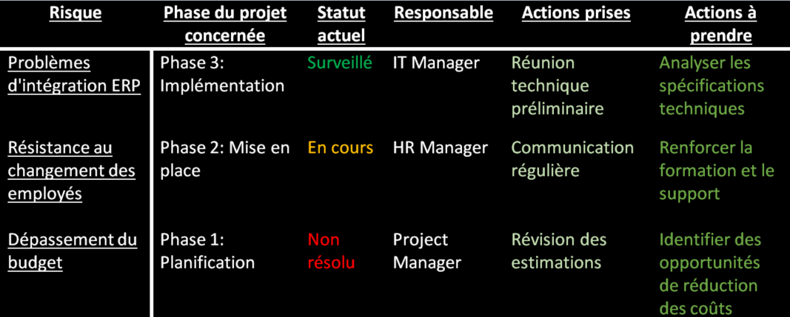
Matrice de traçabilité des risques

Slide 15
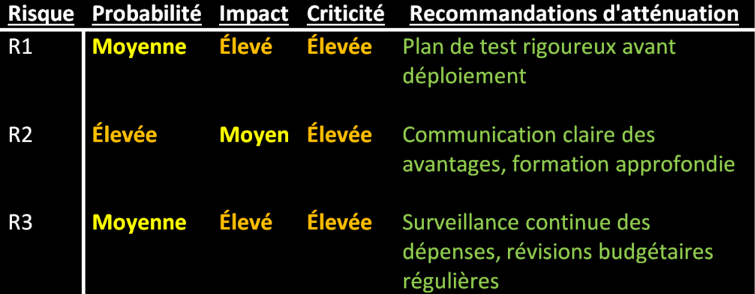
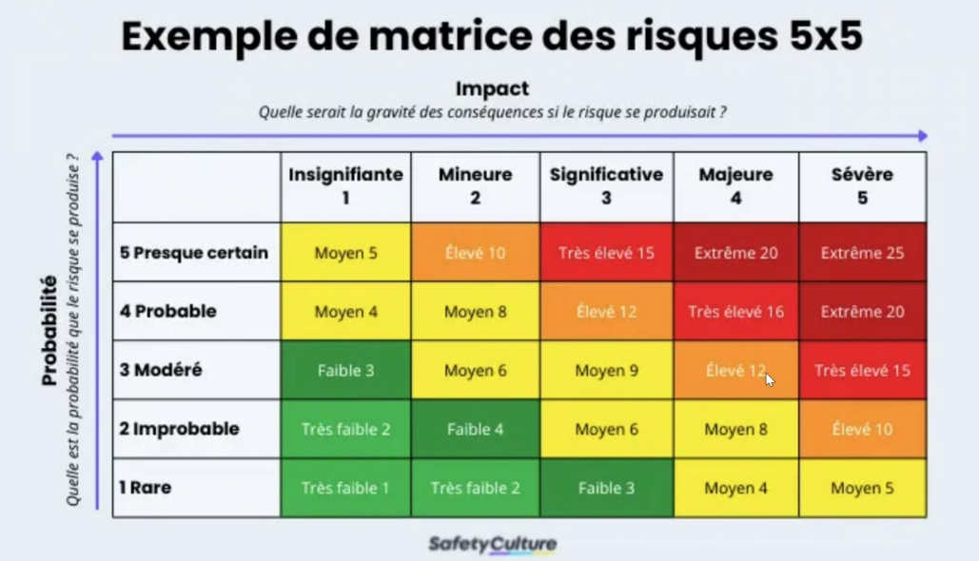
Matrice de gestion des risques

Slide 16

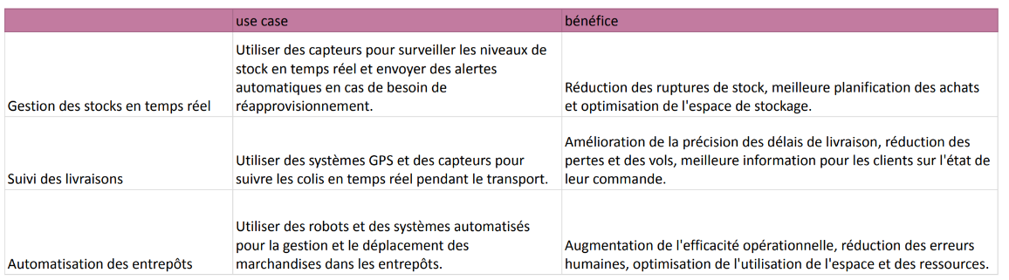
Intégration de l'Internet des Objets (IoT)

Slide 17
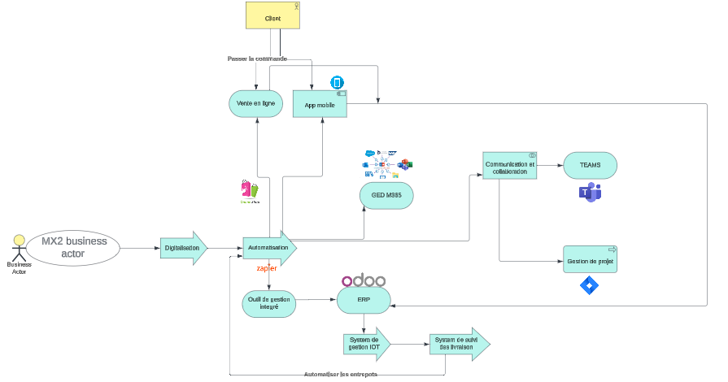
MAJ Schéma architectural

Slide 18
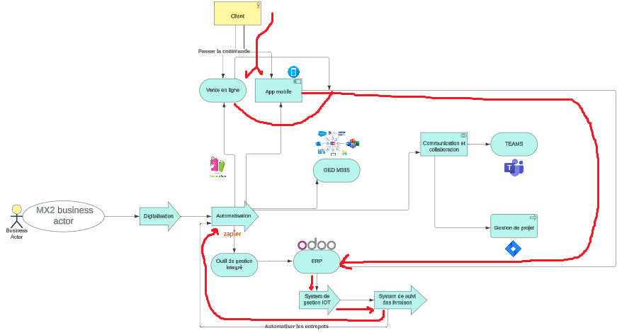

Slide 19
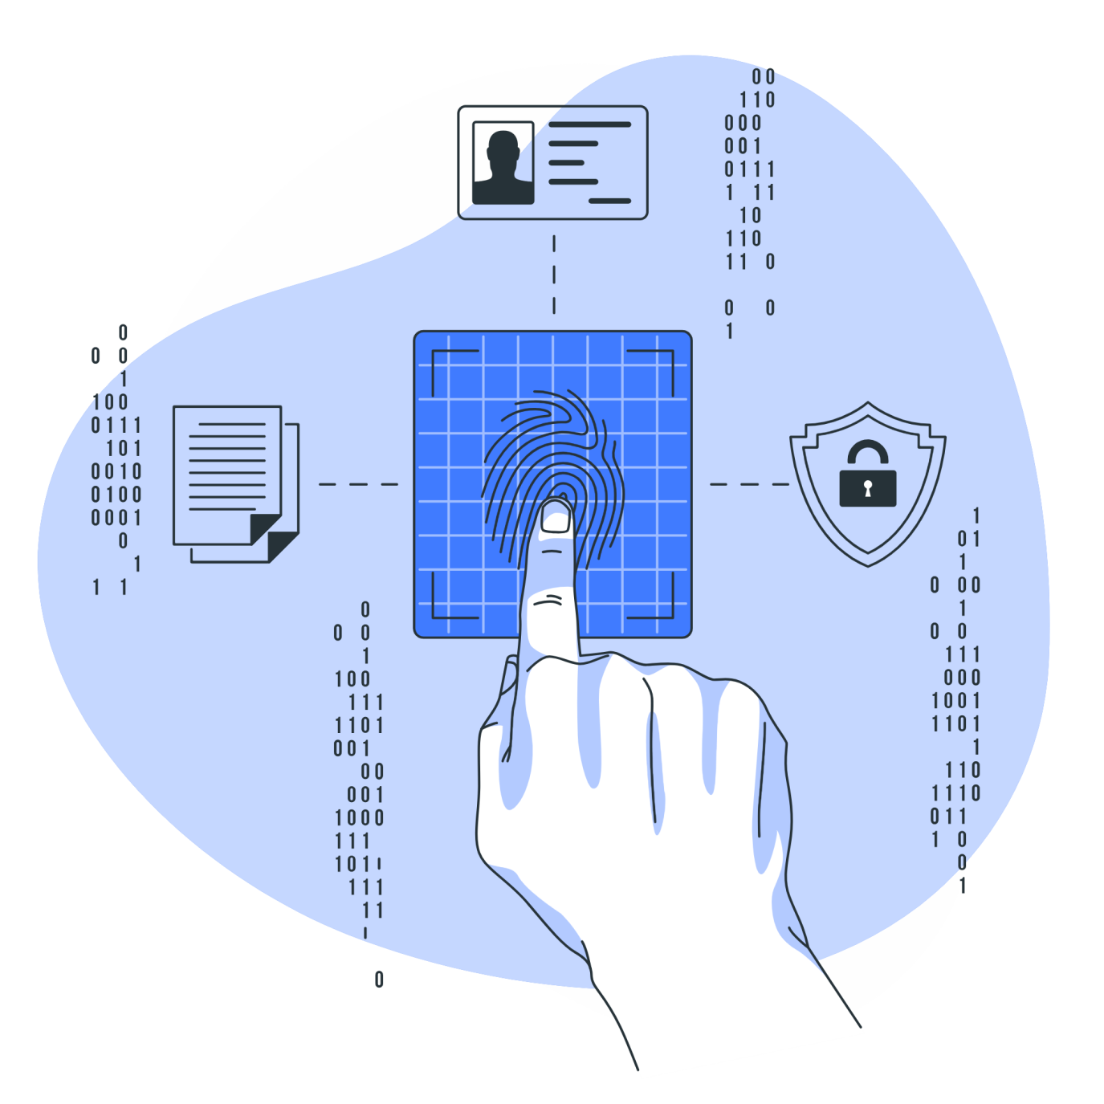
RGPD
1. Nommer un Délégué à la Protection des Données (DPO)
2. Cartographier les Données
3. Établir des Politiques de Confidentialité Transparentes
4. Obtenir le Consentement Explicite
5. Implémenter des Mesures de Sécurité Appropriées
6. Gérer les Droits des Individus
7. Évaluer l'Impact sur la Protection des Données (DPIA)
8. Notifier les Violations de Données
9. Documentation et Audit

Slide 20
KEY PERFORMANCE INDICATOR

Slide 21

Conclusion et Suivi
Amélioration de l'efficacité opérationnelle et de la communication interne.
Élargissement de la clientèle en ligne.
Offrir une meilleure expérience client.

Slide 22





CONTACT
www.Techcompany.com
hello@reallygreatsite.com
+123-456-7890
123 Anywhere St., Any City,
ST 12345

